Slide 1


DISPENSA
SGQS modulo rev 01 05/02/2022
SERVER SIDE
#07.01 FILE SYSTEM
ruffinengo@lochiva.com

Slide 2
Corsi di Formazione ENGIM
per leggere e scrivere file si posono usare:
scrittura
fopen()
fwrite()
fclose()
lettura
fopen()
fread()
fclose()

Slide 3
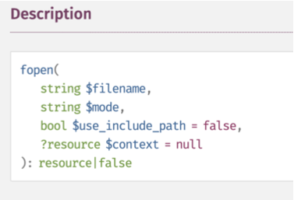
Corsi di Formazione ENGIM
sintassi di fopen()

Slide 4
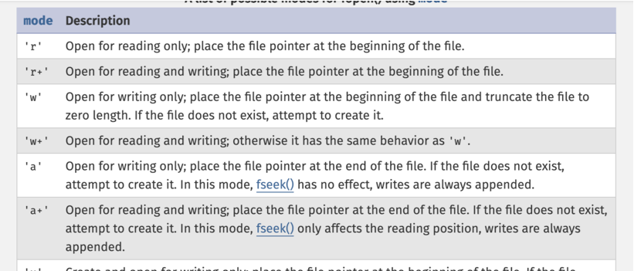
Corsi di Formazione ENGIM
modi di apertura

Slide 5
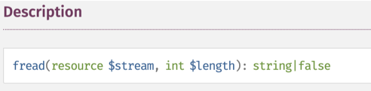
Corsi di Formazione ENGIM
fread()
legge fino a lenght byte dal puntatore al file referenziato dallo stream. La lettura termina al verificarsi di una di queste condizioni:
sono stati letti lenght byte
si raggiunge EOF (end of file )

Slide 6
Corsi di Formazione ENGIM
esempio di unica lettura dell'intero file
<?php // get contents of a file into a string $filename = "/usr/local/something.txt"; $handle = fopen($filename, "r"); $contents = fread($handle, filesize($filename)); fclose($handle); ?>

Slide 7
Corsi di Formazione ENGIM
esempio di lettura dell'intero file con un ciclo (8KB a lettura)
<?php $filename = "/usr/local/something.txt"; $handle = fopen($filename, "r"); $contents = ''; while (!feof($handle)) { $contents .= fread($handle, 8192); } fclose($handle); ?>

Slide 8
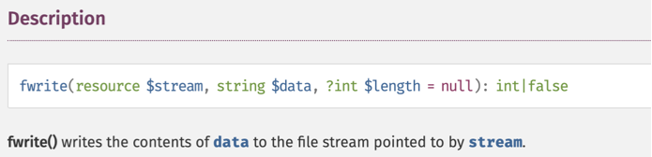
Corsi di Formazione ENGIM
scrittura

Slide 9
Corsi di Formazione ENGIM
esempio di scrittura, aprire il file
if (!$fp = fopen($filename, 'a')) { echo "Cannot open file ($filename)"; exit; }

Slide 10
Corsi di Formazione ENGIM
esempio di scrittura, scrivere nel descrittore il
// Write $somecontent to our opened file. if (fwrite($fp, $somecontent) === FALSE) { echo "Cannot write to file ($filename)"; exit; }
fclose($fp);
ulteriori dettagli sui manuale php.net

Slide 11
Corsi di Formazione ENGIM
funzione più evolute:
file()
file(string $filename, int $flags = 0, ?resource $context = null) : array|false
legge l'intero file in un array

Slide 12
Corsi di Formazione ENGIM
funzione più evolute:
file_get_contents()
file_get_contents( string $filename, bool $use_include_path = false, ?resource $context = null, int $offset = 0, ?int $length = null ): string|false
legge l'intero file in una stringa. E' il metodo preferito per leggere file

Slide 13
Corsi di Formazione ENGIM
funzione più evolute:
file_get_contents()
file_get_contents() può leggere da un url.
In questo caso codificare l'url con la funzione urlencode() (che codifica i caratteri con %<num> ad esempio lo spazio con %20

Slide 14
Corsi di Formazione ENGIM
funzione più evolute:
file_put_contents()
file_put_contents( string $filename, mixed $data, int $flags = 0, ?resource $context = null ): int|false
scrive nel file indicato il contenuto di data. Se il file non esiste lo crea, se esiste lo sovrascrive.

Slide 15
Corsi di Formazione ENGIM
funzione più evolute:
file_put_contents()
per mantenere il contenuto presente nel file ed appendere al fondo di esso si specifica come flag:
FILE_APPEND
es:
file_put_contents($file, $data, FILE_APPEND);

Slide 16
Corsi di Formazione ENGIM
gestione degli errori: meglio prevenire
file_exists(string $filename): bool
-controlla che il file o la directory esiste
is_readable(string $filename): bool
restituisce true se il file è leggibile
is_writable(string $filename): bool
restituisce true se il file è scrivibile

Slide 17
Corsi di Formazione ENGIM
Esercizio:
scrivere un programma che deve scrivere il contenuto della variabile $messaggio nel file "dati.txt" contenuto della cartella "archivio".
Il programma deve:
controllare che esista la cartella "archivio" e che la cartella sia scrivibile

Slide 18
Corsi di Formazione ENGIM
svolgimento
$dir ='archivio';
$file='dati.txt';
$filename=$dir . '/'. $file;
if(!file_exists($dir)){
echo 'la dir ' . $dir . ' non esiste!' ;
}elseif(!is_writable($dir)){
echo 'la dir' . $dir . ' non è scrivibile';
}elseif(file_exists($filename) && !is_writable($filename) ){
echo 'il file ' . $filename . 'non è scrivibile';
}else{
echo 'posso procedere';
file_put_contents($filename,'messaggio');
}

Slide 19
Corsi di Formazione ENGIM
creare la dir se non esiste
$dir ='archivio';
$file='dati.txt';
$filename=$dir . '/'. $file;
if(!file_exists($dir)){
mkdir($dir);
}
if(!file_exists($dir)){
echo 'la dir ' . $dir . ' non esiste!' ;
}elseif(!is_writable($dir)){
echo 'la dir' . $dir . ' non è scrivibile';
}elseif(file_exists($filename) && !is_writable($filename) ){
echo 'il file ' . $filename . 'non è scrivibile';
}else{
echo 'posso procedere';
file_put_contents($filename,'messaggio');
}

Slide 20
Corsi di Formazione ENGIM
altre funzioni:
is_file($name) ==> restituisce true se name è un file
is_dir($name) ==> restituisce true se name è una directory

Slide 21
Corsi di Formazione ENGIM
creare una directory:
mkdir( string $directory, int $permissions = 0777, bool $recursive = false, ?resource $context = null ): bool
se recursive=true vengono create tutte le dir nel percorso indicato

Slide 22
Corsi di Formazione ENGIM
creare una directory:
rmdir(string $directory, ?resource $context = null): bool

Slide 23
Corsi di Formazione ENGIM
cancellare un file
unlink(string $filename, ?resource $context = null): bool

Slide 24
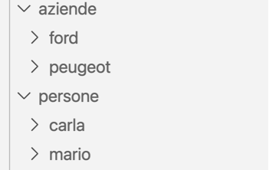
Corsi di Formazione ENGIM
esercizio
dato l'array associativo $dirs che contiene i nomi delle cartelle che si vogliono creare:
$dirs=[
'aziende'=>['ford','peugeot'],
'persone'=>['mario','carla'] ];

Slide 25
Corsi di Formazione ENGIM
esercizio svolto
$dirs=[
'aziende'=>['ford','peugeot'],
'persone'=>['mario','carla'] ];
foreach($dirs as $dir=>$subdirs){
foreach($subdirs as $subdir){
mkdir($dir . '/' . $subdir,0777,1);
}
}

Slide 26
Corsi di Formazione ENGIM
Leggere il contenuto della cartella
scandir(string $directory, int $sorting_order = SCANDIR_SORT_ASCENDING, ?resource $context = null): array|false
restituisce l'elenco dei file e delle directory contenute in una directory

Slide 27
Corsi di Formazione ENGIM
Leggere il contenuto della cartella
glob(string $pattern, int $flags = 0): array|false
cerca tutti i pathname che hanno un match con il pattern (con i caratteri speciali *,?, […], \

Slide 28
Corsi di Formazione ENGIM
Leggere il contenuto della cartella
opendir(string $directory, ?resource $context = null): resource|false
readdir(?resource $dir_handle = null): string|false

